Slide 1
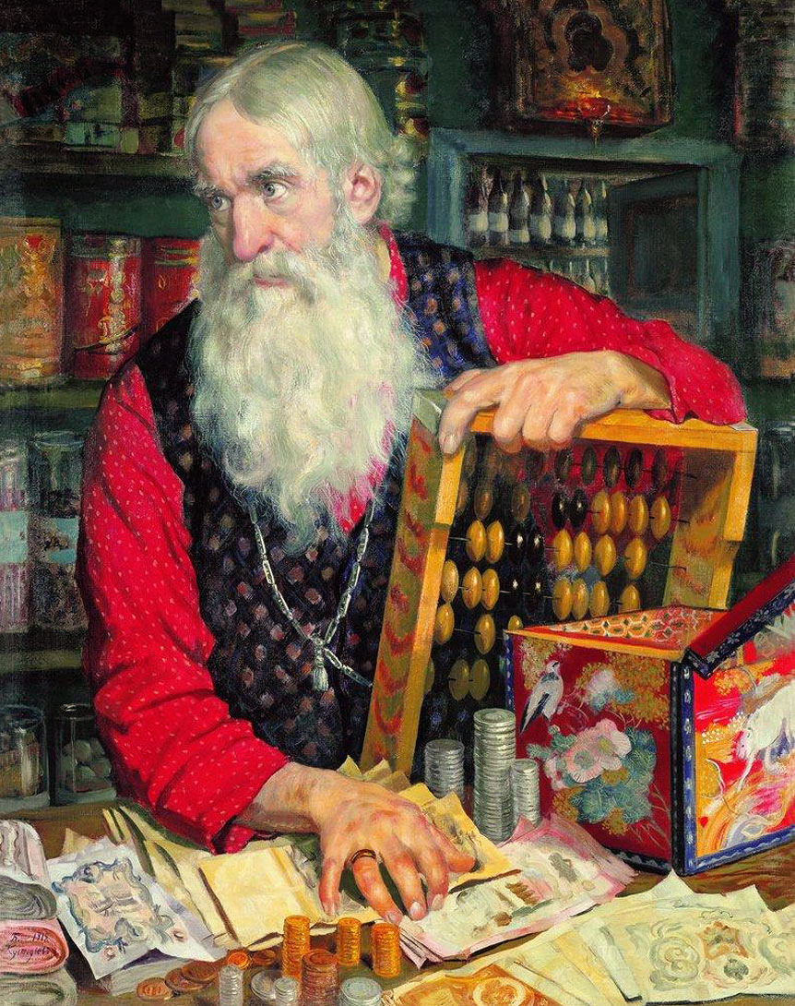
Михеева Галина Владимировна
Гимназия 526
семейный бюджет
Notes:
Термин «бюджет» имеет древненормандское происхождение и дословно переводится как «кожаный мешок», в котором хранились денежные средства государства.

Slide 2
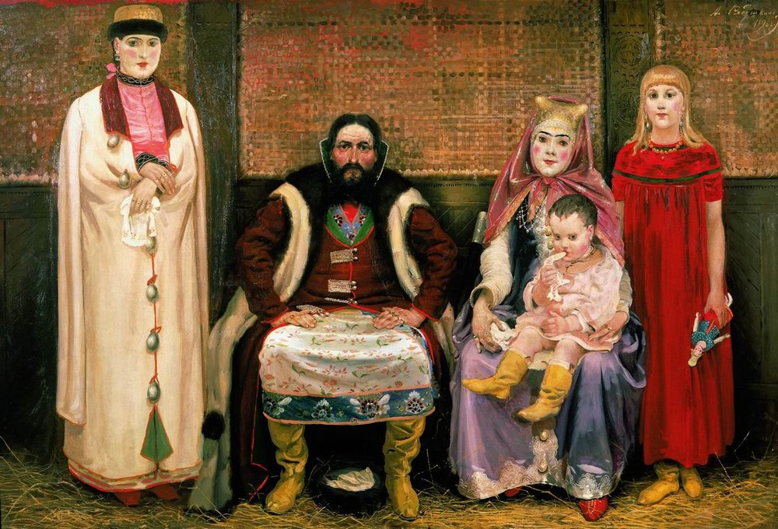
Семейный бюджет-это роспись или смета доходов, получаемых всеми членами семьи из разных источников, и всех обязательных и необязательных расходов, которые необходимы для ее нормальной жизни.

Slide 3
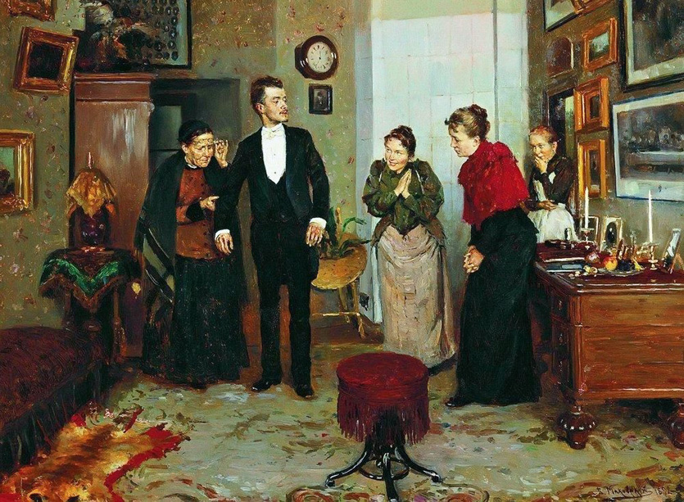
Константин Егорович Маковский «Первый фрак»
В бюджете семьи аккумулируются поступления доходов членов семьи, которые используются как на общие цели, так и на удовлетворение личных потребностей каждого.

Slide 4
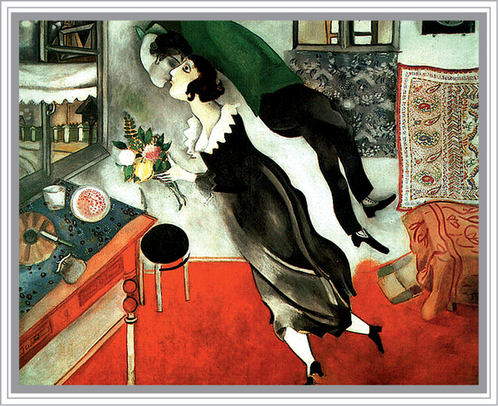
Семейный бюджет обычно составляется на месяц.
Марк Шагал
«Юбилей»

Slide 5
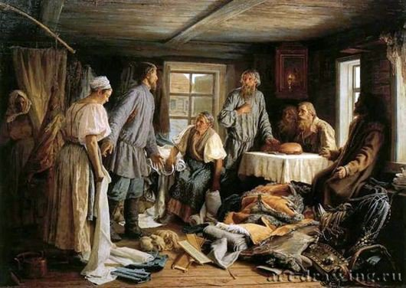
Василий Максимович Максимов «Семейный раздел»
Мужчины и женщины вносят разный вклад в организацию семейной экономики. Практика семейного финансового планирования выделяет три вида семейного бюджета: совместный, раздельный, долевой (совместно-раздельный).

Slide 6
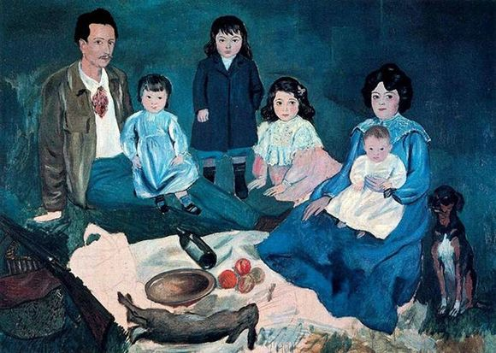
Пабло Пикассо «Семья вместе»
Совместный бюджет. При таком способе распределения денег все средства, заработанные членами семьи, складываются вместе, и затем супруги совместно решают, как распределить полученную сумму на определенный промежуток времени (обычно на месяц). Основа такого подхода – в доверии друг к другу, взаимной ответственности и умению находить компромисс.

Slide 7
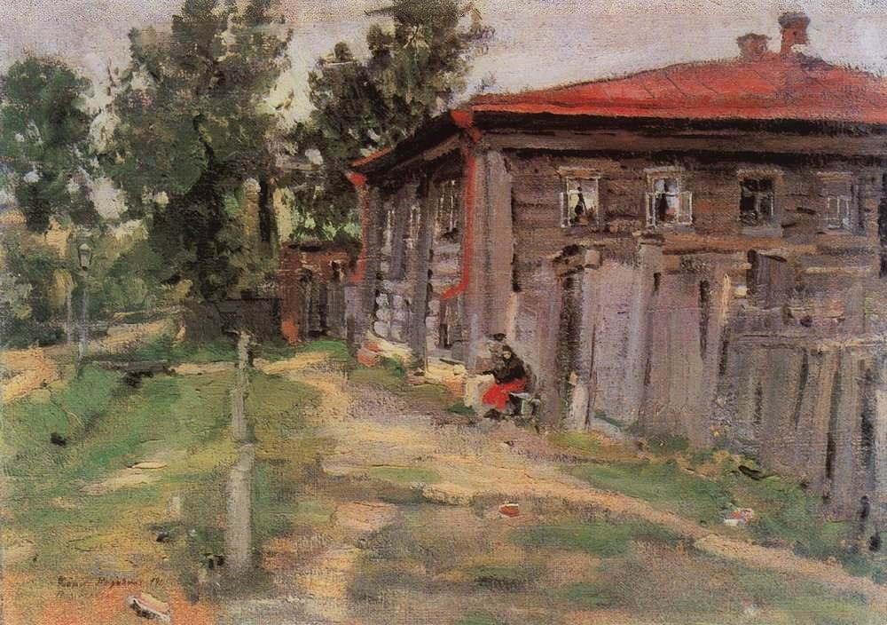
Константин Коровин «Уголок провинции»
Раздельный бюджет. Плюсы такого типа бюджета в материальной независимости друг от друга, которая помогает избежать конфликтов на финансовой почве и дает возможность каждому планировать свои приобретения без отчета. Среди выгод раздельного бюджета отметим такой немаловажный факт, как помощь родственникам.

Slide 8
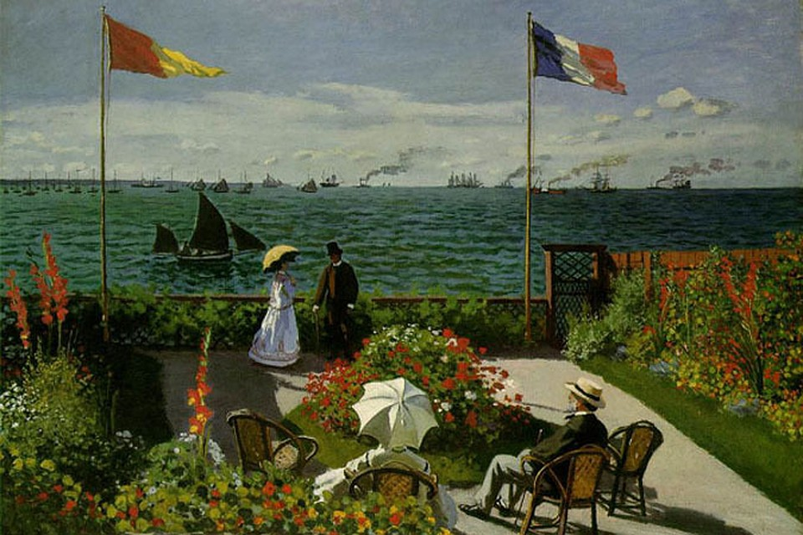
Клод Моне «Терраса в Сент-Адресс»
Совместно-раздельный (долевой) бюджет используется, если разница между зарплатами супругов незначительна. Сначала рассчитывается, сколько денег семья тратит ежемесячно на питание, коммунальные платежи, хозяйственные расходы и др. Далее эта сумма распределяется между членами семьи либо пополам, либо в соотношении, которое семья посчитает справедливым, например, в зависимости от зарплаты. Таким образом, у каждого остаются личные деньги, тратимые по собственному усмотрению. П

Slide 9
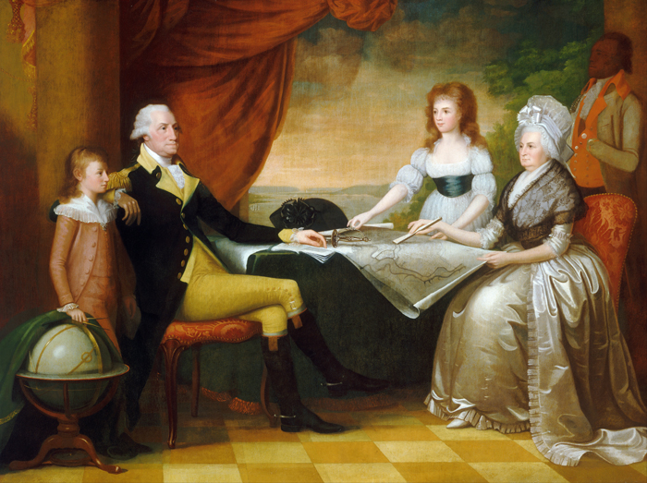
Эдвард Сэвидж «Семья Вашингтон»
Структурно семейный бюджет состоит из доходов и расходов. Наилучшим вариантом организации семейного бюджета является тот, при котором доход либо больше расходов, либо сбалансирован к ним.

Slide 10
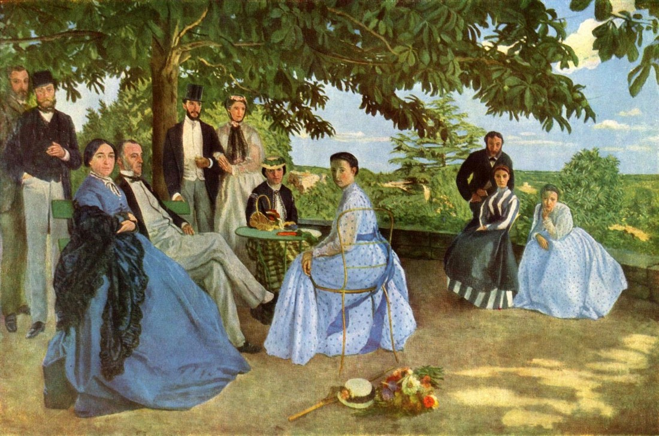
«Фредерик Базиль В кругу семьи»
Все доходы семьи можно разделить на два вида: денежные и натуральные. Денежные доходы, как правило, являются основными. К ним относятся: заработная плата членов семьи; • пенсии, пособии, стипендии и другие социальные и страховые выплаты членам семьи государством, организациями; • прочие доходы: вознаграждения за нетрудовую деятельность (за донорскую помощь, обнаружение клада), наследство, полученные подарки, премии (за исключением премий по результатам труда), алименты на содержание детей и родителей, другие выплаты и компенсации по решению суда; • доходы от предпринимательской деятельности членов семьи, доходы в виде средств, мобилизованных на финансовом рынке

Slide 11
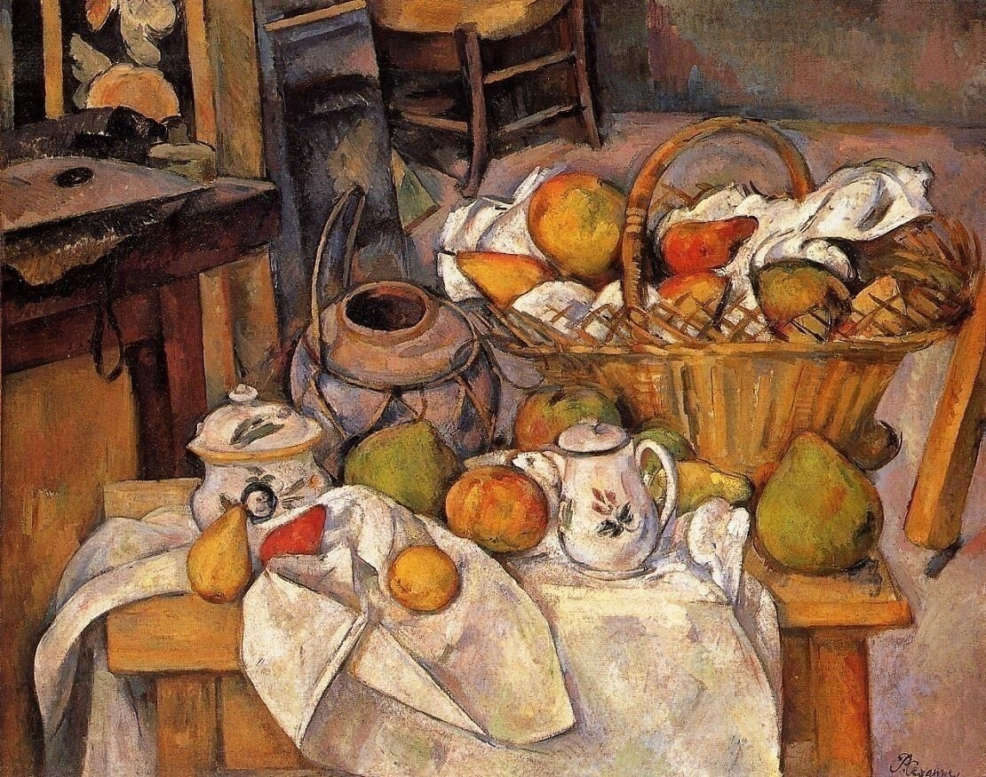
Поль Сезанн «Натюрморт с фруктами»
Доходы в натуральной форме – это доходы, получаемые от личного подсобного хозяйства (дача, огород) либо часть заработной платы, выдаваемая членам семьи в натуральной форме.

Slide 12
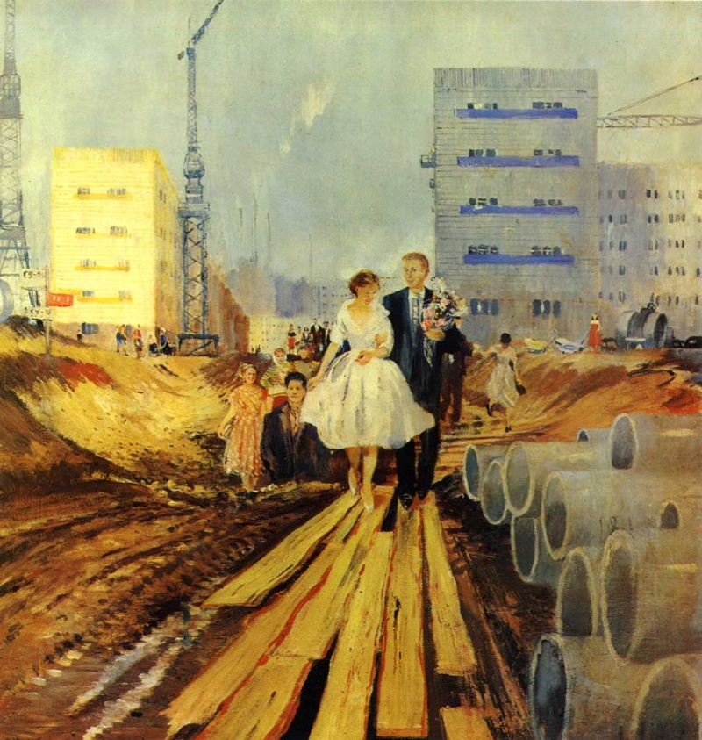
Юрий Пименов «Свадьба на завтрашней улице»
Существуют различные подходы к классификации расходов. Каждая семья самостоятельно классифицирует расходы.

Slide 13
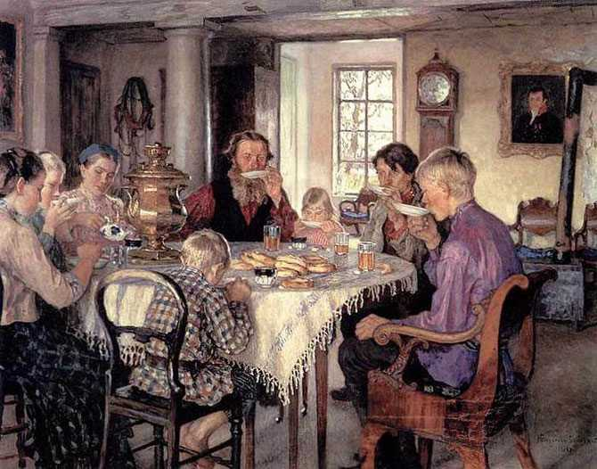
Николай Богданов-Бельский «Новые хозяева»
Расходы, связанные с потреблением и накоплением: • расходы, связанные с потреблением, включают налоги и обязательные сборы с физических лиц, коммунальные и другие ежемесячные платежи; текущие расходы на потребление, т. е. расходы на товары, используемые в течение относительно непродолжительного периода времени

Slide 14
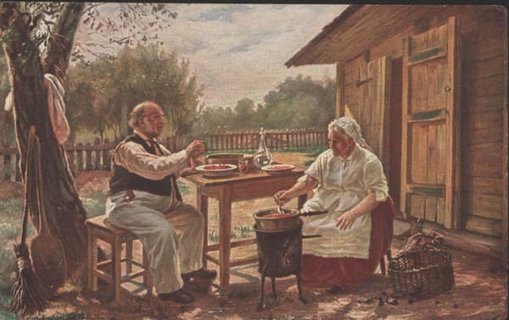
Владимир Егорович Маковский «Варят варенье»
Расходы, связанные с накоплением, включают создание страхового резерва «на черный день»; накопление денежных средств для приобретения предметов длительного пользования (машины, квартиры, др.); долгосрочное накопительное страхование жизни; создание денежного фонда для инвестирования в различные финансовые активы

Slide 15
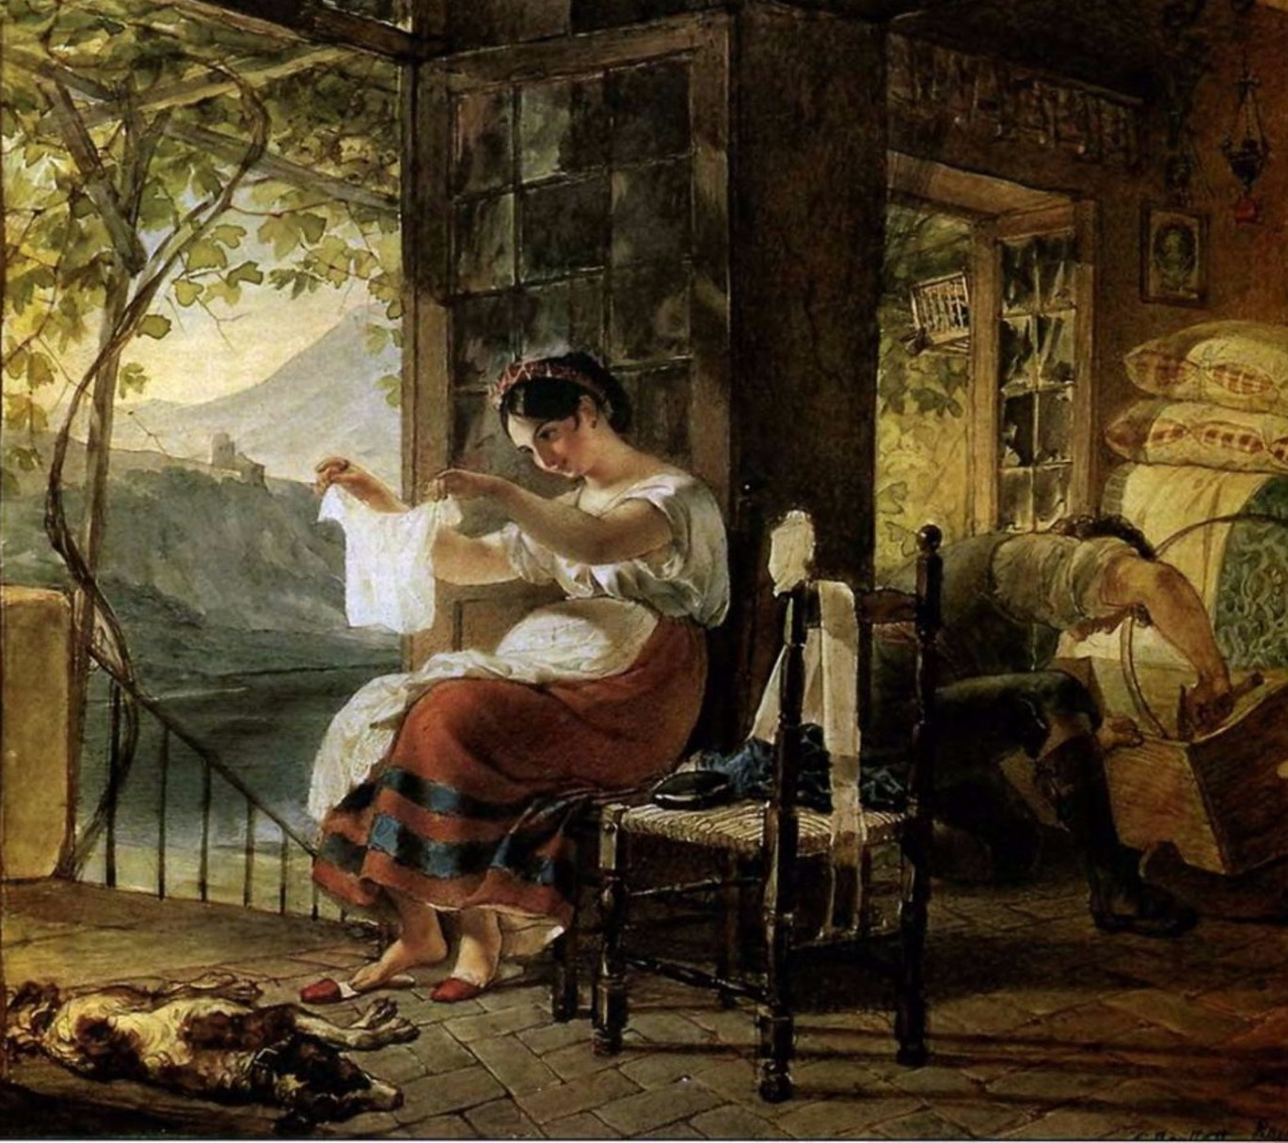
Карл Брюллов. Итальянка, ожидающая ребенка.
По важности: расходы на необходимые (обязательные), желательные, имиджевые товары и товары класса люкс. По периодичности: ежемесячные, ежегодные, переменные, сезонные расходы.

Slide 16
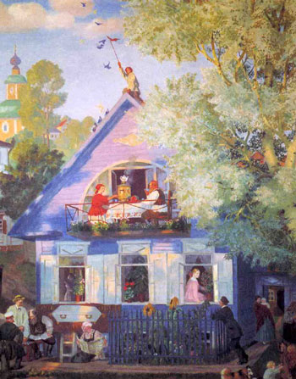
Борис Иванович Кустодиев
«Голубой домик»
В разработке бюджета семьи можно выделить следующие основные шаги. 1-й шаг. Определение личных финансовых целей и приоритетов. Финансовая цель – это то, на что понадобятся деньги. Финансовые цели должны быть конкретными и достижимыми. Для оценки стоимости цели нужно определить точную или примерную сумму. 2-й шаг. Оценить текущее финансовое состояние: определить статьи доходов и расходов, учесть доходы и расходы за выбранный период времени. Возможно, потребуется корректировка при изменении текущей финансовой ситуации. Постоянный анализ доходов и расходов. 3-й шаг. Определить средства достижения поставленных финансовых целей: наращивание доходов, сбережения, рационализация расходов.

Slide 17
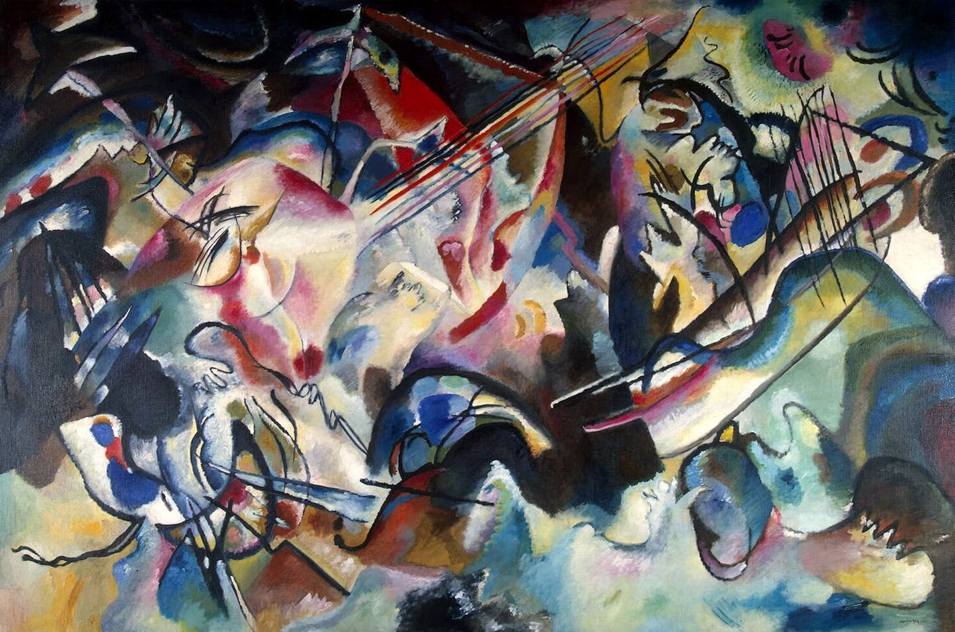
Василий Васильевич Кандинский «Композиция VI»
Для усиления контроля за денежными средствами семьи по окончании месяца также можно сопоставить запланированные и фактические доходы и расходы. Бюджет можно и нужно корректировать

Slide 18
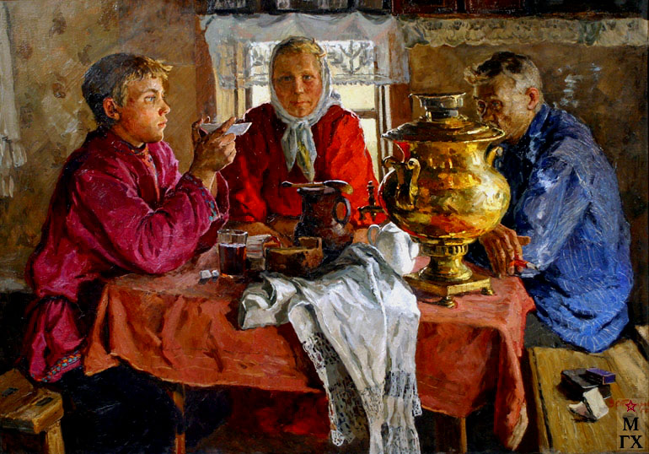
Владимир Федорович Стожаров «У самовара»
Семейный бюджет является не только инструментом планирования личных финансов, но и индикатором уровня финансовой культуры. Семья, которая ответственно подходит к формированию своего бюджета, приобретает психологическое спокойствие и уверенность в будущем, а это, в свою очередь, дает социально значимый результат для общества и государства в целом.

Slide 19
Элефтеров Д.П. История исследования бюджетов домашних хозяйств // Вопросы статистики. 2010. № 6. 2 Будинайте Г.Л., Варга А.Я. Теоретические основы системной семейной психотерапии // Журнал практической психологии и психоанализа. 2005. № 4
[Электронный ресурс]. URL: http://psyjournal.ru/psyjournal/articles/detail. php?ID=2675 (дата обращения: 28.04.2015).

